Slide 1
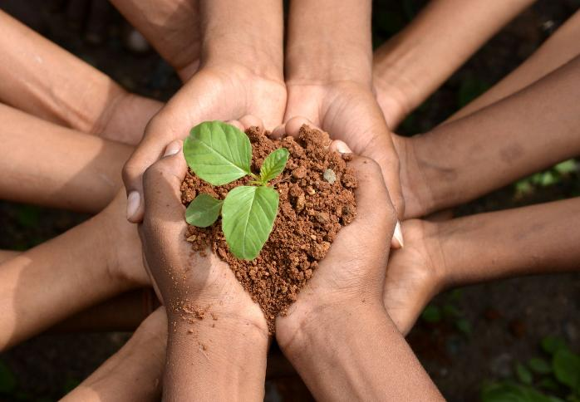

Digital kompetanse:
Visualisere fakta om klimaangst
www.planet-pulse.eu

Slide 2
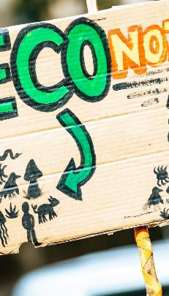
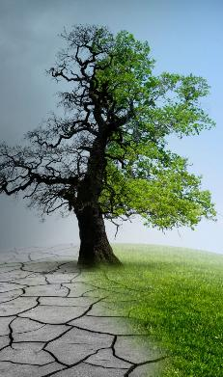
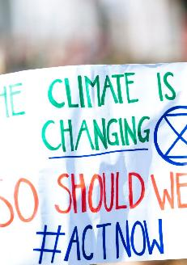
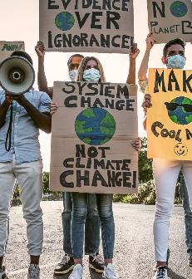
01
03
Steg 1: Utforsk temaet og velg fakta
Steg 3: Lag infografikken din
INNHOLD
00
02
Innledning
Steg 2: Velg et gratis designverktøy

Slide 3
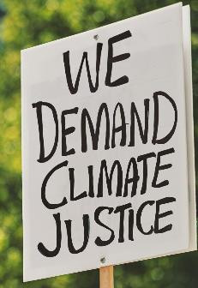

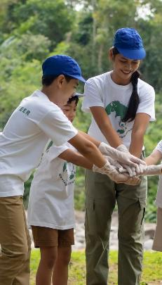

04
06
Steg 4: Del og reflekter
Del 6: Hovedpunkter
INNHOLD
05
07
Fakta/definisjoner/statistikk
Takk

Slide 4
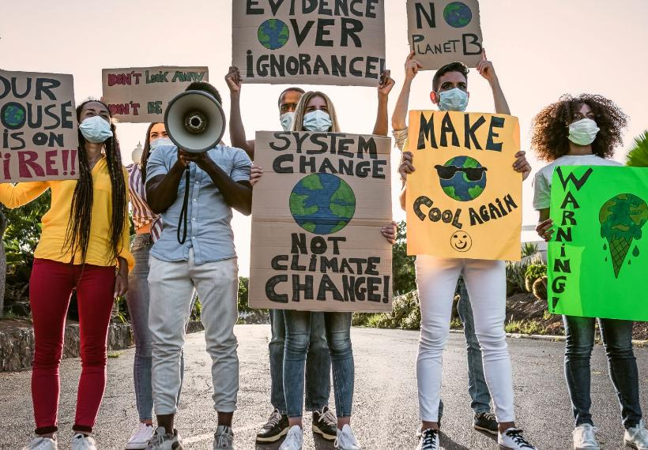
00
INNLEDNING

Slide 5
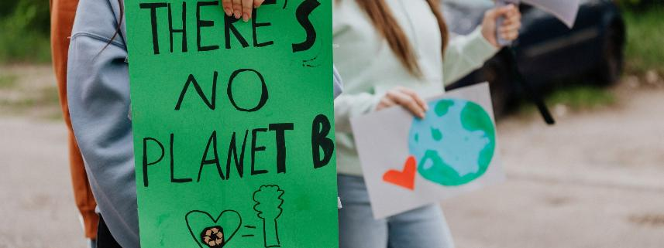
00
INNLEDNING
I dette prosjektet skal du bygge digital kompetanse ved å lage en infografikk som presenterer sentrale fakta og statistikk om klimaendringer og klimaangst. Ved hjelp av modulene, et utdelt faktaark og digitale designverktøy skal du organisere og tolke informasjon, bruke prinsipper for visuell kommunikasjon og lage tydelig og engasjerende grafikk. Denne oppgaven støtter kritisk tenkning, kreativitet og en dypere forståelse av klimakrisen og dens følelsesmessige virkning. Målet er å hjelpe deg med å formidle ideene dine tydelig gjennom visuelle elementer, fakta og overbevisende budskap som skaper bevissthet og inspirerer til handling mot klimaendringer og klimaangst.
Øvelse: Følg trinnene nedenfor for å lage infografikken din og bygge din digitale kompetanse.

Slide 6
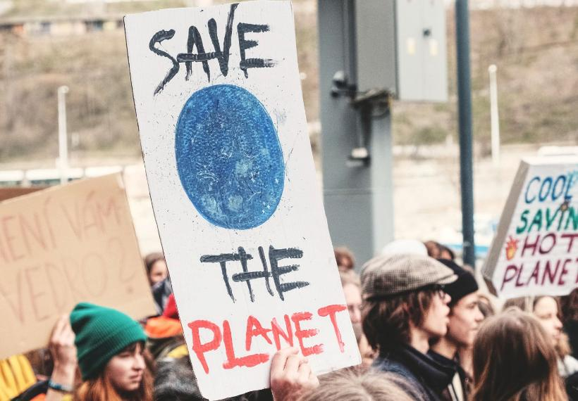

01
Utforsk temaet og velg fakta

Slide 7

Steg 1: Utforsk temaet og velg fakta
Instruks:
Les nøye gjennom det utdelte faktaarket med sentrale fakta og definisjoner om klimaendringer og klimaangst. Mens du leser, tenk over hvilke fakta som gjør størst inntrykk på deg.
Oppgave:
Velg de fire mest virkningsfulle faktaene eller statistikkene som du vil ha med i infografikken din. Tenk over hvordan hvert faktum bidrar til å fortelle historien om klimaangst og virkningene av den.
01
Steg 1: Utforsk temaet og velg fakta

Slide 8
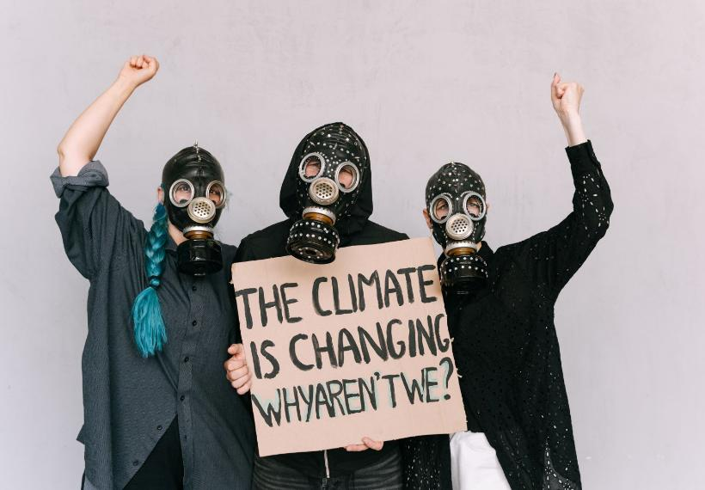
02
Velg et gratis designverktøy

Slide 9
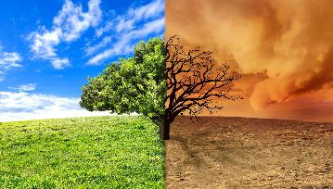


Steg 2: Velg et gratis designverktøy
Instruks:
Utforsk de digitale verktøyene som er tilgjengelige, og opprett en gratis konto for å lage infografikken din. Tenk over hvilken plattform som best hjelper deg med å formidle de valgte faktaene visuelt.
Verktøy:
Canva – tilbyr ferdige maler for infografikk og visuelle elementer.
Adobe Express – en brukervennlig plattform for å lage engasjerende visuelle læringselementer
02
Steg 2: Velg et gratis designverktøy

Slide 10
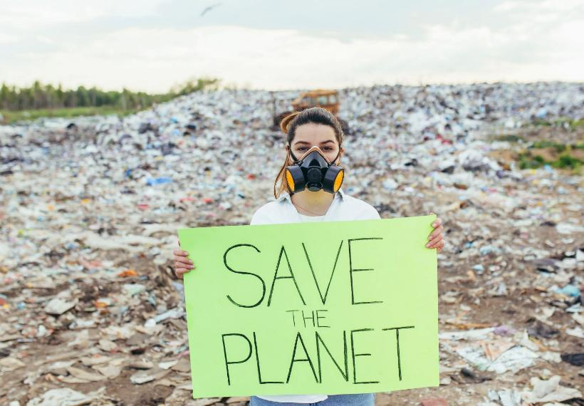
03
Lag infografikken din

Slide 11
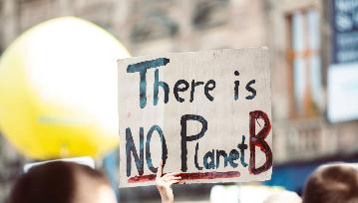
Steg 3: Lag infografikken din
Instruks:
Bruk faktaene du har valgt, og begynn å ordne informasjonen visuelt. Fokuser på å gjøre infografikken tydelig, engasjerende og lett å forstå.
Tips:
Organiser innholdet med overskrifter eller seksjoner.
Bruk 2–3 farger for å holde designet konsistent.
Velg lesbare skrifttyper og begrens antall skriftstiler.
Legg til ikoner, bilder eller diagrammer for å illustrere viktige poeng.
Hold teksten kortfattet og fokusert på de viktigste faktaene.
03
Steg 3: Lag infografikken din

Slide 12
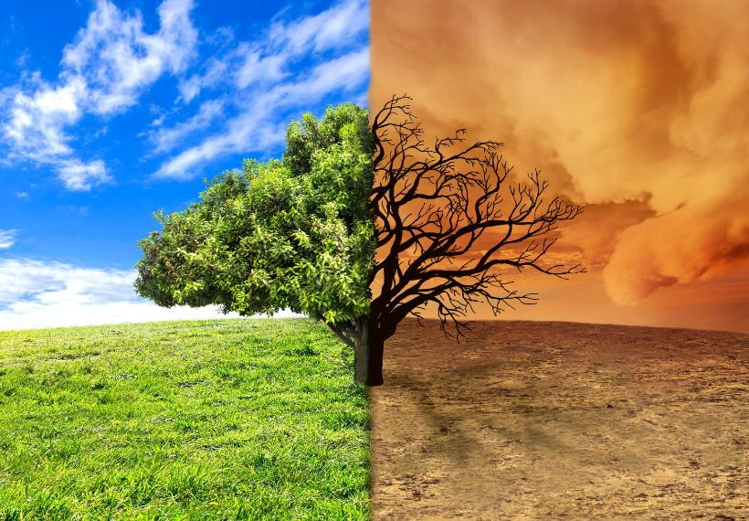
04
Del og reflekter

Slide 13
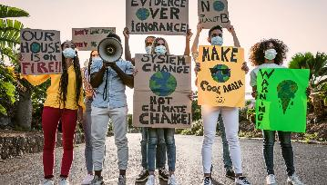
Steg 4: Del og reflekter
Instruks:
Lever inn den ferdige infografikken din, og vær forberedt på å forklare designvalgene dine og de sentrale faktaene du tok med. Reflekter over hvordan dette prosjektet har hjulpet deg med å forbedre din digitale kompetanse (som å undersøke, vurdere informasjon og bruke designverktøy) og utdype forståelsen din av klimaendringer og klimaangst.
Oppgave:
Diskuter hvordan infografikken din formidler temaet, og hvordan de digitale ferdighetene dine har vokst gjennom dette prosjektet. Å dele arbeidet ditt bidrar til å skape bevissthet og inspirere andre til å handle.
04
Steg 4: Del og reflekter

Slide 14
05
Fakta/definisjoner/statistikk

Slide 15
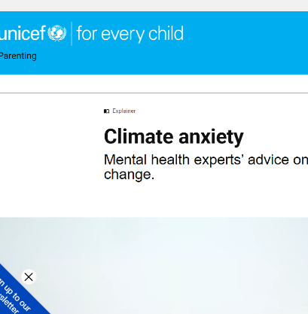
05
Fakta/definisjoner/statistikk
Definisjon av klimaangst
Klimaangst (også kjent som økoangst) er det ubehaget eller den bekymringen folk føler over klimaendringer og virkningen de har på planeten, menneskene og fremtiden. Det er spesielt vanlig blant unge.
Climate anxiety | UNICEF Parenting

Slide 16
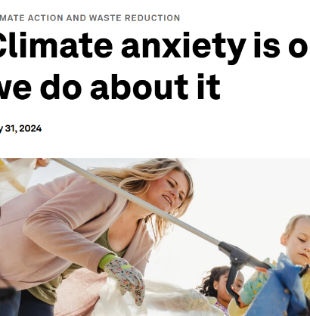
05
Fakta/definisjoner/statistikk
Fakta/statistikk om klimaangst
Klimaangst rammer over halvparten av unge mennesker: En global undersøkelse publisert i 2024 fant at 59 % av unge i alderen 16–25 år sier at klimaendringer gjør dem «ekstremt bekymret».
Climate anxiety is on the rise — here's what we do about it | World Economic Forum

Slide 17
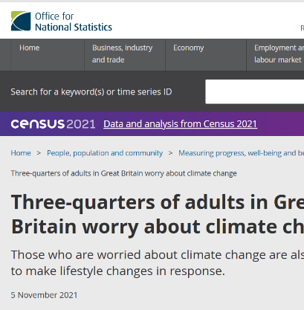
05
Fakta/definisjoner/statistikk
I oktober 2021 sa tre fjerdedeler (75 %) av voksne i Storbritannia at de var enten svært eller ganske bekymret for virkningen av klimaendringer
Rundt 8 av 10 kvinner (79 %) oppga at de var enten svært eller ganske bekymret. Dette var statistisk signifikant høyere enn andelen menn som oppga det samme (72 %).
Three-quarters of adults in Great Britain worry about climate change - Office for National Statistics

Slide 18
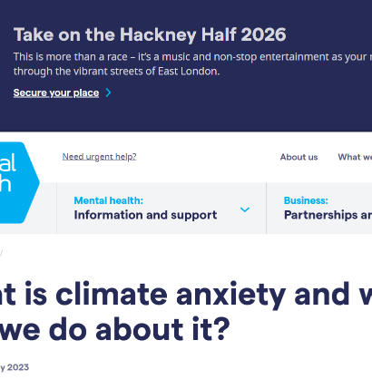
05
Fakta/definisjoner/statistikk
I en undersøkelse av 10 000 unge i alderen 16–25 år i 10 land verden over fant Lancet at 59 % var svært eller ekstremt bekymret for klimaendringer, mens 84 % var minst moderat bekymret. Over 50 % nevnte at de følte seg engstelige, maktesløse, hjelpeløse og triste, mens 45 % sa at følelsene deres rundt klimaendringer «påvirket dagliglivet og funksjonsevnen deres negativt».
En undersøkelse fra Office of National Statistics i 2022 fant at 62 % av britene over 16 år er bekymret for at stigende temperaturer vil påvirke dem direkte innen 2030. Disse kan deles inn etter alder: 70 % av de mellom 16 og 29 år. 59 % av de mellom 50 og 69 år. 57 % av de på 70 år eller eldre.
What is climate anxiety and what can we do about it? - Mental Health UK

Slide 19
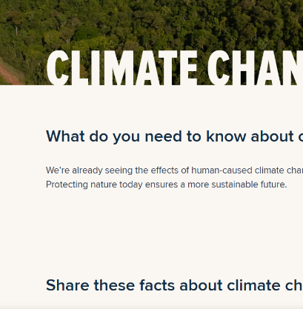
05
Fakta/definisjoner/statistikk
I 2024 var den gjennomsnittlige konsentrasjonen av karbondioksid (CO2) i atmosfæren 421,73 ppm – den høyeste i menneskets historie og mer enn 50 % høyere enn førindustrielle CO2-nivåer.
Så mye som 20 prosent av alle globale klimagassutslipp forårsaket av mennesker skyldes avskoging – mer enn utslippene fra alle personbiler på planeten til sammen.
Climate Change - 10 Facts You Need To Know

Slide 20
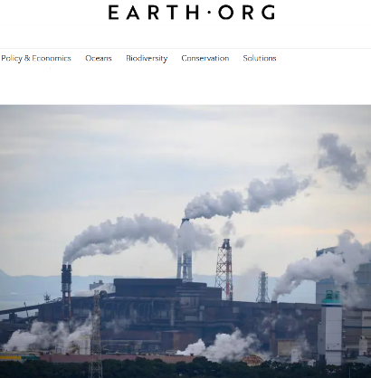
05
Fakta/definisjoner/statistikk
Siden midten av 1990-tallet har vi mistet rundt 28 billioner tonn is, og dagens smeltetakt ligger på 1,2 billioner tonn i året.
Det ble nylig påvist at luftforurensning tar livet av mer enn 9 millioner mennesker per år.
11 Interesting Climate Change Facts | Earth.Org

Slide 21

Takk
Noen spørsmål?
www.planet-pulse.eu

